Slide 1
Měření objemu
Jednotky objemu

Slide 2
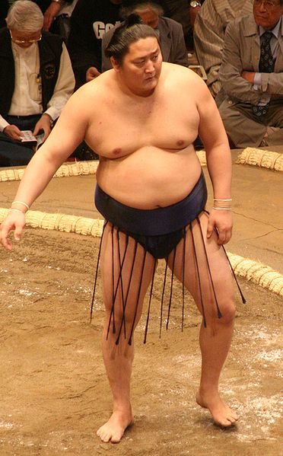
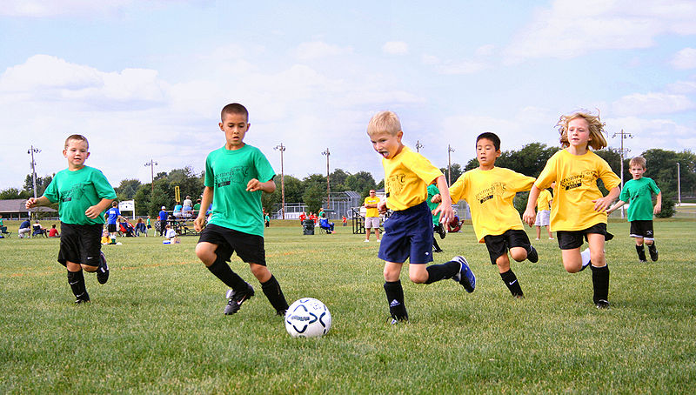
Co je to ten „objem“ ?
Každý někdy v životě slyšel slovo objem. Co ale znamená? Jak byste objem vysvětlili jednou větou svému mladšímu sourozenci?
Fyzikální veličina,
která vyjadřuje velikost
prostoru, který zabírá
těleso.
Kdo z nich zabírá více prostoru?

Slide 3

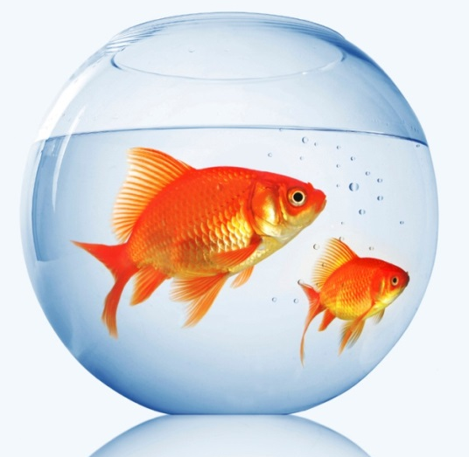
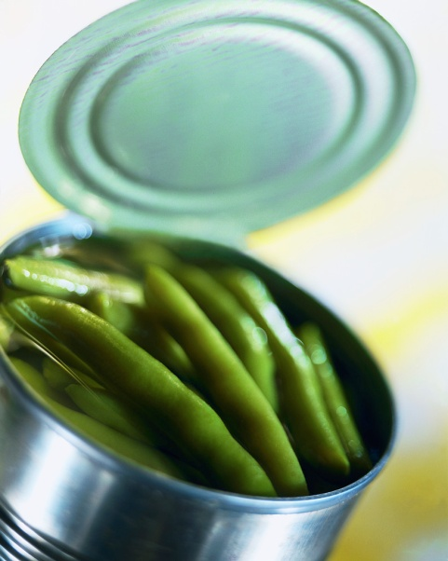
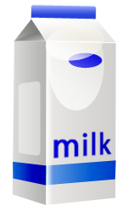
Objem
udává velikost prostoru, kterou těleso zaujímá
fyzikální veličina
značíme – V

Slide 4
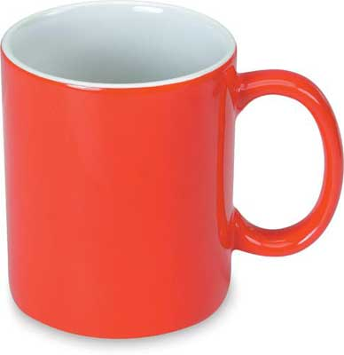
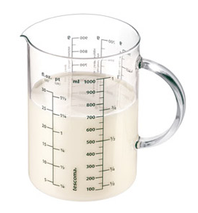
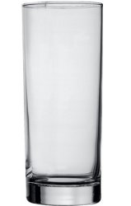
Jak uvařit polévku?
Když si chcete uvařit polévku z pytlíku, potřebujete podle návodu na obalu odměřit litr vody. Jak to uděláte?
Navrhni řešení…
  odměrku
  hrneček
  sklenici….

Slide 5
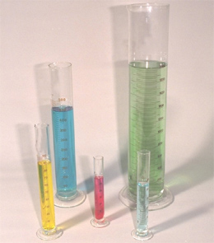
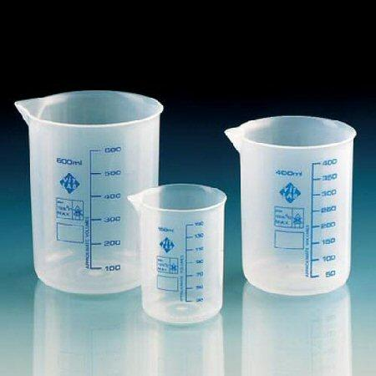
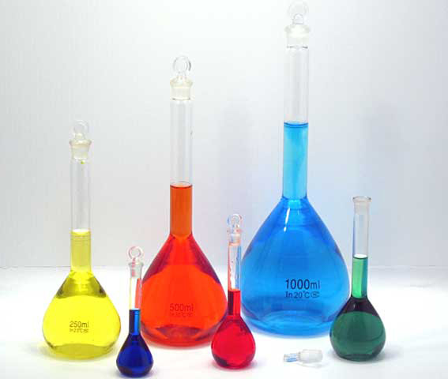
Měření objemu
odměrný válec
  stupnice nejčastěji v mililitrech
  dovoluje měřit různé objemy
odměrná kádinka
odměrná baňka

Slide 6
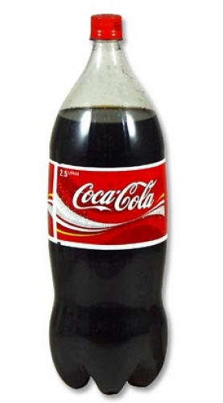
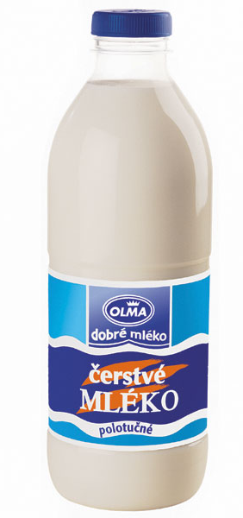
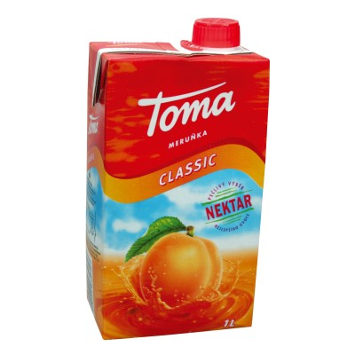
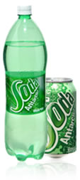
Různé odměrné nádoby
Nádoby určené k odměření jediného objemu.
  např.: 2 litry, 1 litr, 0,7 litru, 0,33 litru

Slide 7
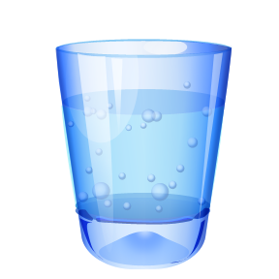

Odměrné nádoby
odměrka
sklenička
hrnek
kbelík

Slide 8
Objem – zápis
udává velikost prostoru, kterou těleso zaujímá
fyzikální veličina
značíme – V
jednotky: m³, dm³, cm³, mm³, l, ml…
měřidla:
  odměrný válec, odměrná kádinka…
  odměrka, hrnek, lahev 0,25 l,…

Slide 9
Převody jednotek
Fyzikální veličina | označení | základní jednotka
Objem | V | m³ (metr krychlový)
 | * 1 000 |  | * 1 000 |  | * 1 000
m³ |  | dm³ |  | cm³ |  | mm³
 | : 1000 |  | : 1 000 |  | : 1 000
Převeď na jednotky uvedené na konci řádku:
80 dm³ = cm³
5,09 m³ = dm³
600 cm³ = dm³
0,52 cm³ = mm³
60 000 mm³ = cm³

Slide 10

Procvičování
360 dm³ = m³
32 000 cm³ = m³
9 400 cm³ = dm³
480 mm³ = cm³
2,5 cm³ = mm³
7 400 mm³ = dm³
0,0043 m³ = cm³
0,3 dm³ = cm³
80 000 mm³ = cm³
31 dm³ = m³
0,053 m³ = dm³
4 100 cm³ = m³
0,0068 m³ = dm³
0,039 cm³ = mm³
7 300 000 mm³ = dm³

Slide 11
Doplň chybějící jednotky:
5 500 cm³ = 5,5
8,2 m³ = 8 200
20 dm³ = 0,02
0,48 m³ = 480 000
420 mm³ = 0,42
0,07 m³ = 70
320 000 mm³ = 0,32
0,008 cm³ = 8

Slide 12
Procvičuj…
Převeď na m³ | Převeď na cm³ | Převeď na dm³
200 dm³ = | 650 mm³ = | 890 cm³ =
1 m³ 260 dm³ = | 2 dm³ = | 1,26 m³ =
35 000 cm³ = | 0,45 m³ = | 0,450 m³ =
6 m³ 80 dm³ = | 3 dm³ 60 cm³ = | 30 cm³ =
145 000 cm³ = | 2 cm³ 540 mm³ = | 50,6 m³ =

Slide 13
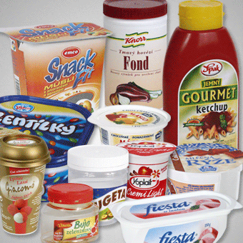
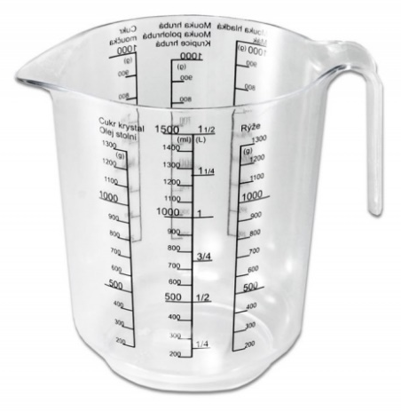
Otázky a úkoly
Prohlédni si doma nákup a na obalech zboží zjisti, u kterých látek je množství určeno hmotností a u kterých objemem.
Naber vodu do sklenice, odhadni její objem a ten pak změř pomocí kuchyňské odměrky.

